Slide 1
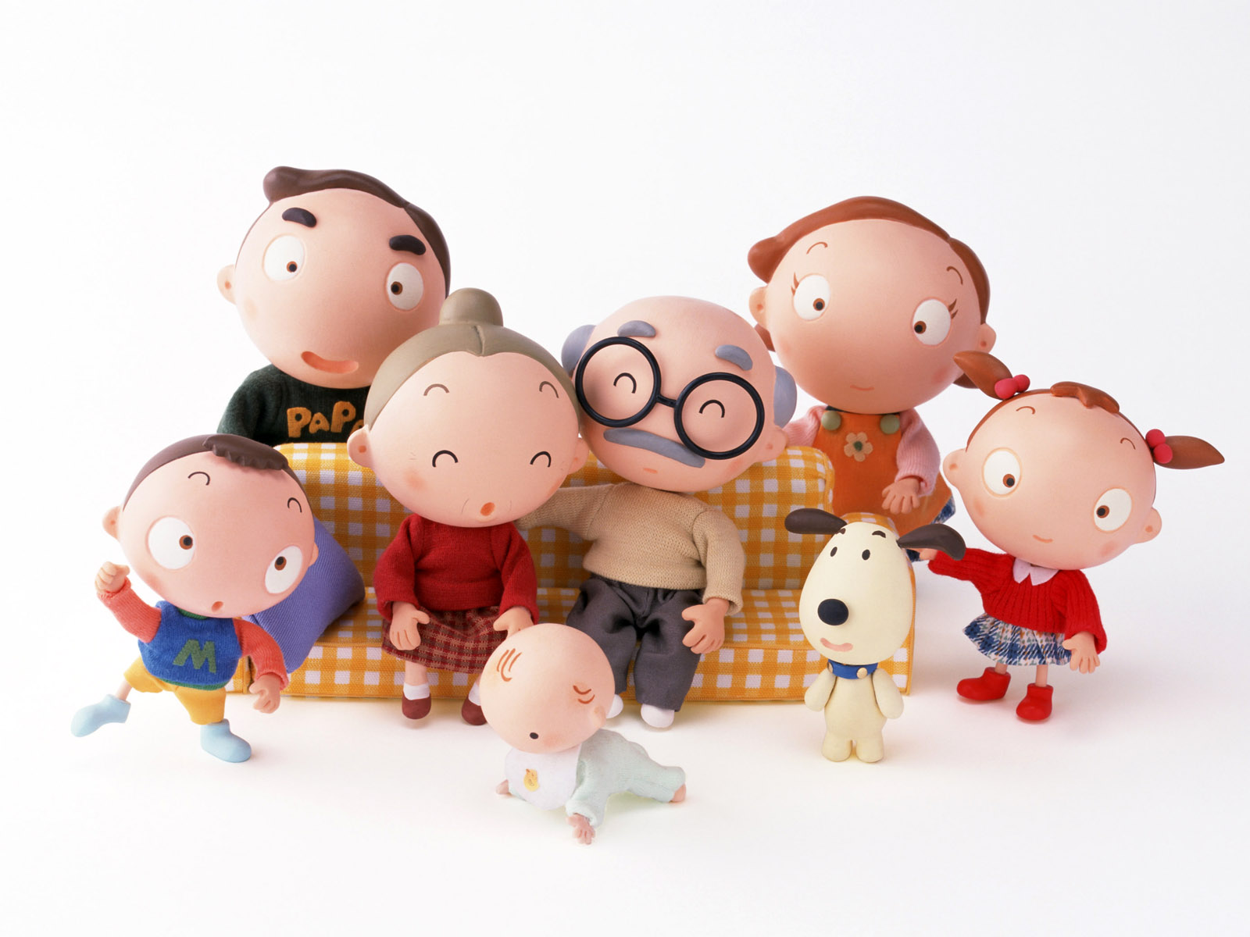
Я і моя сім’я

Slide 2
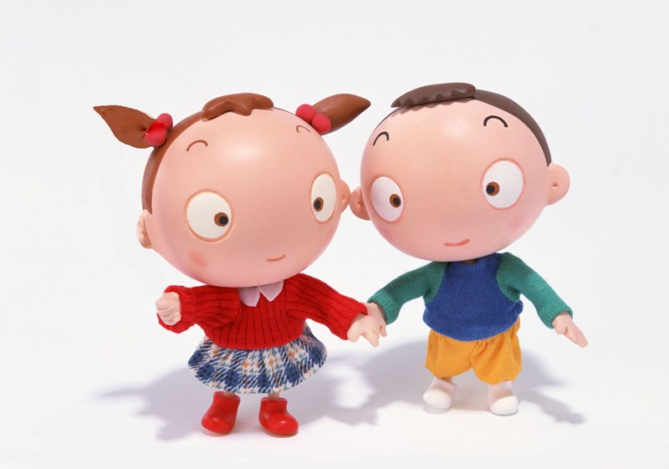
Це ви: хлопчики та дівчатка

Slide 3
І кожен з вас має право на сім’ю

Slide 4
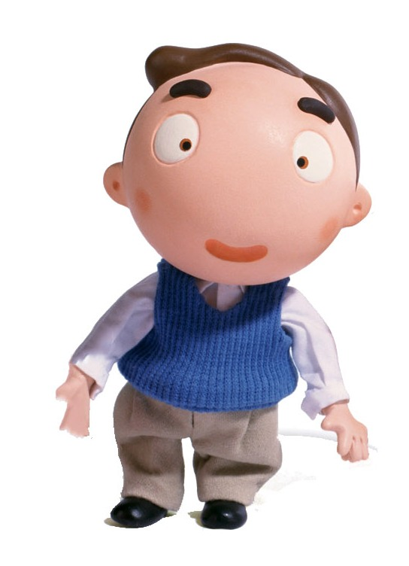
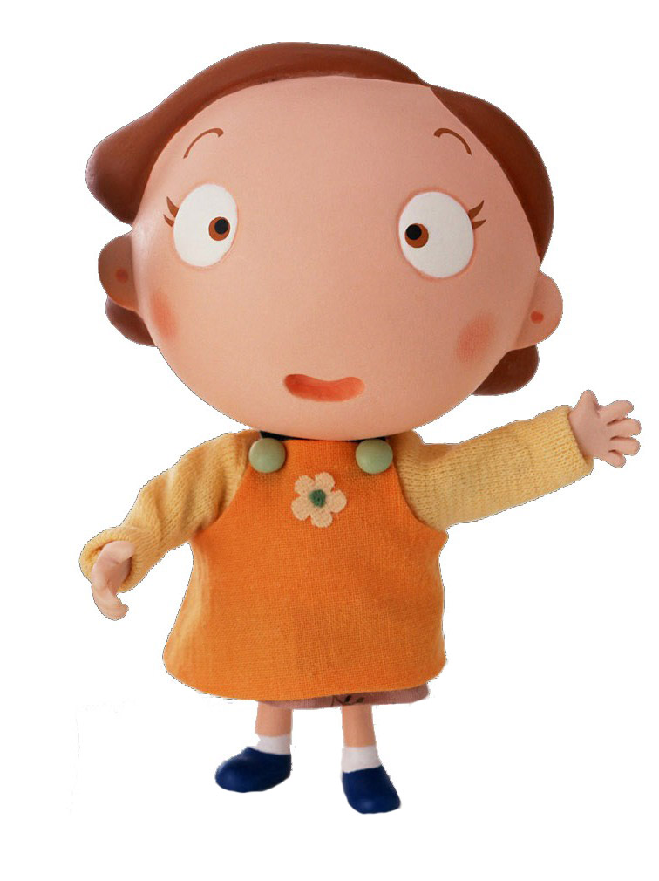
Батько
Мати

Slide 5
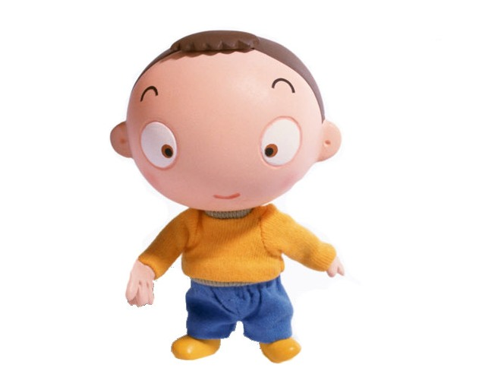
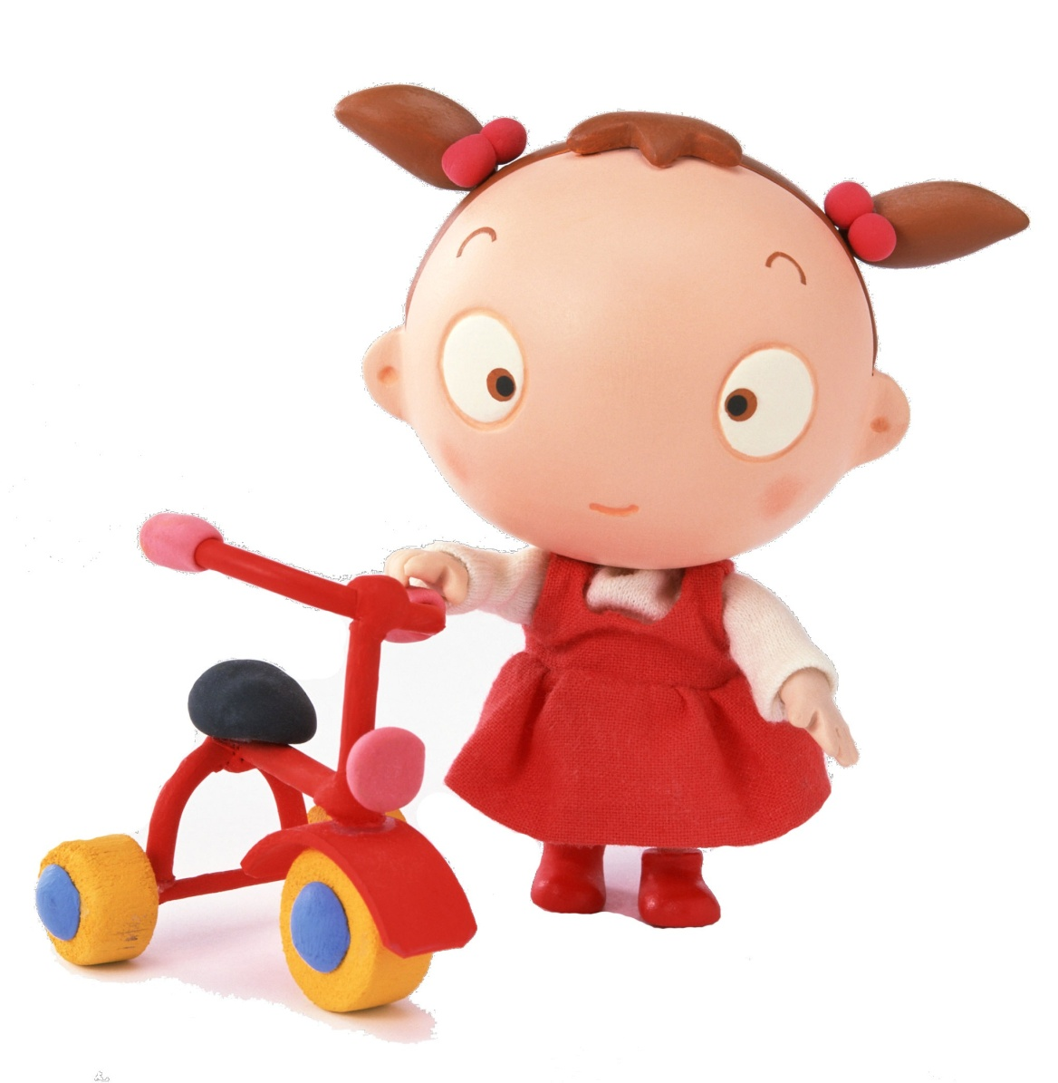
Брат
Сестра

Slide 6
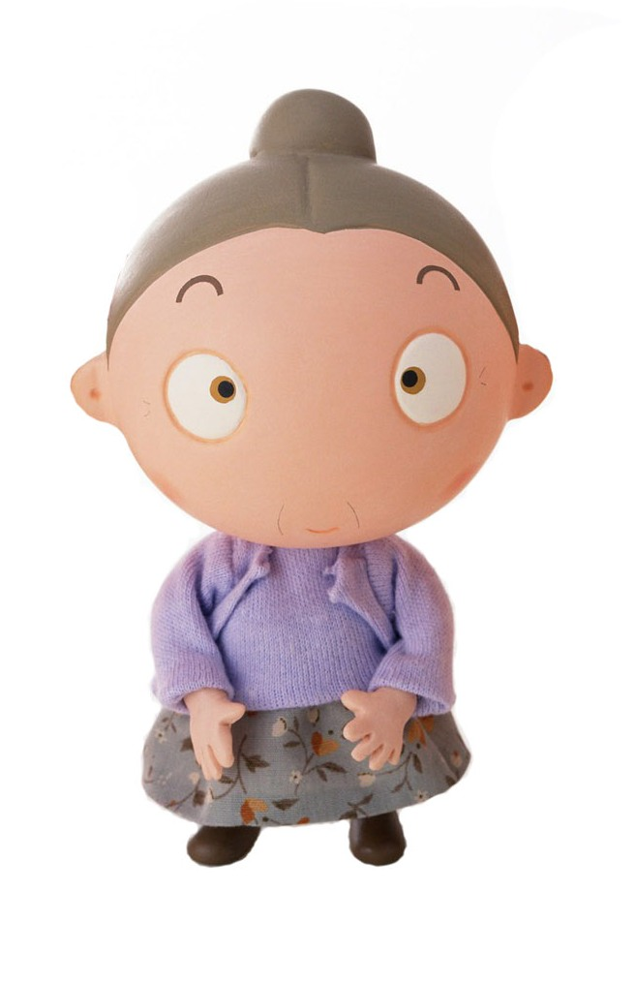
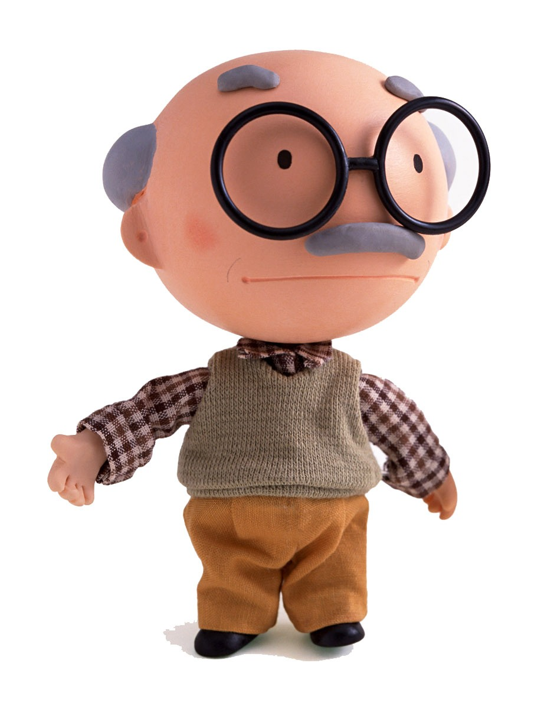
Дідусь
Бабуся

Slide 7
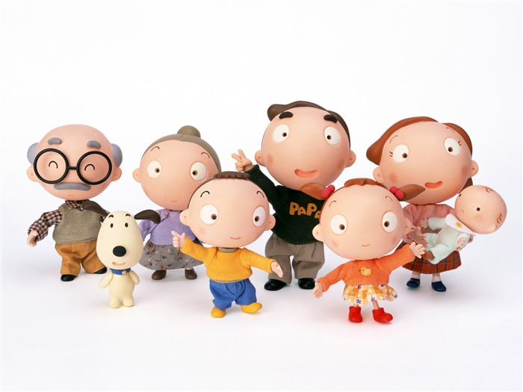
Всі разом ви є родиною

Slide 8
Що батьки роблять для вас

Slide 9
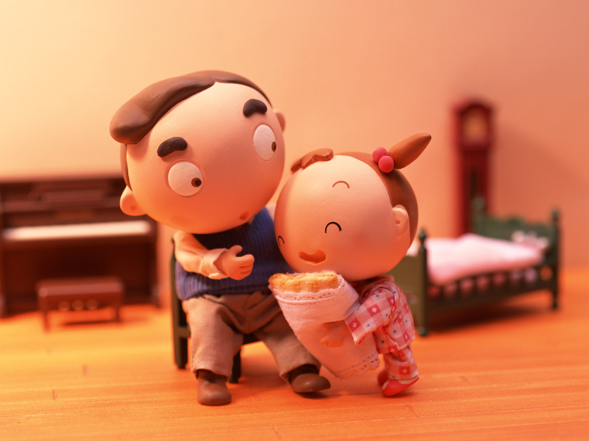
Піклуються про ваше здоров'я:
ви маєте право бути здоровими

Slide 10
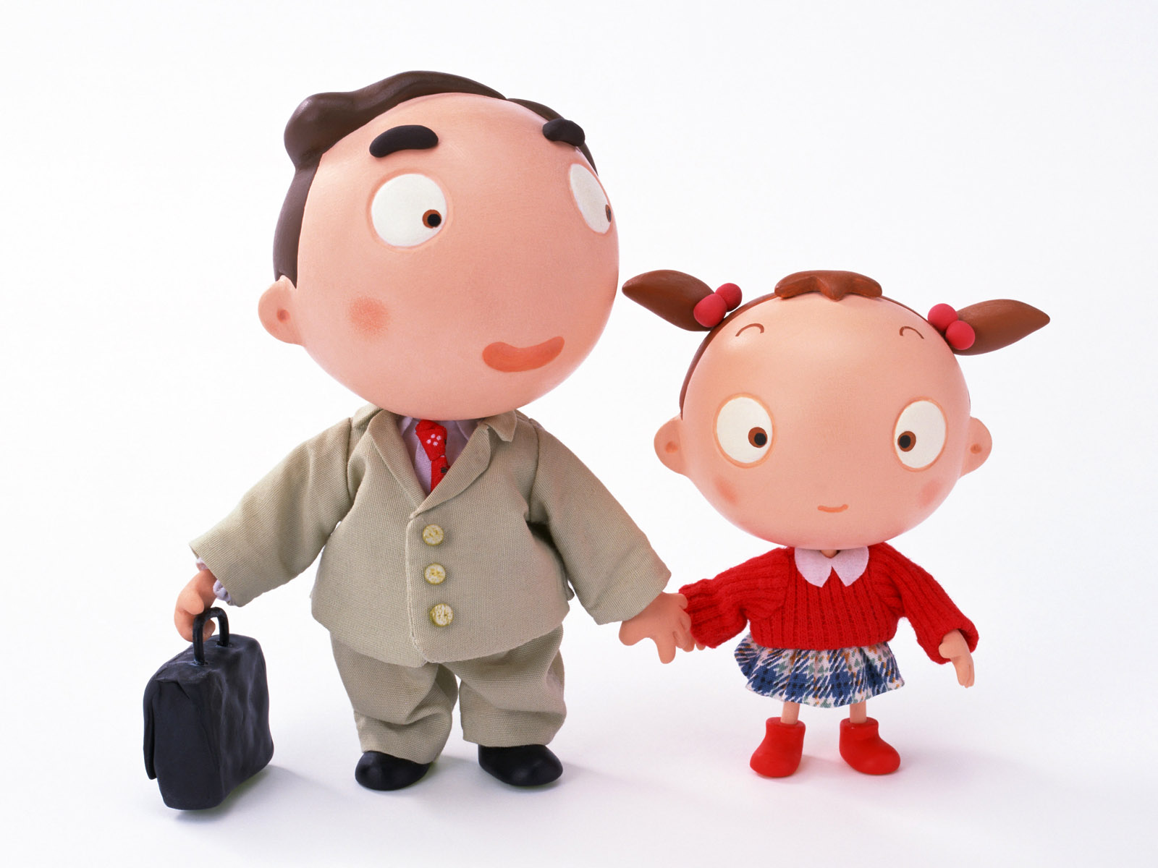
Піклуються про вашу освіту –
ви маєте право навчатись у школі

Slide 11
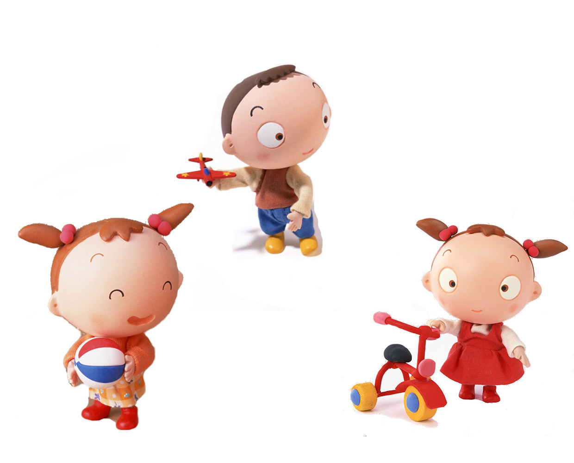
Піклуються про ваш розвиток: ви маєте право займатися спортом, вчитись співати чи танцювати

Slide 12
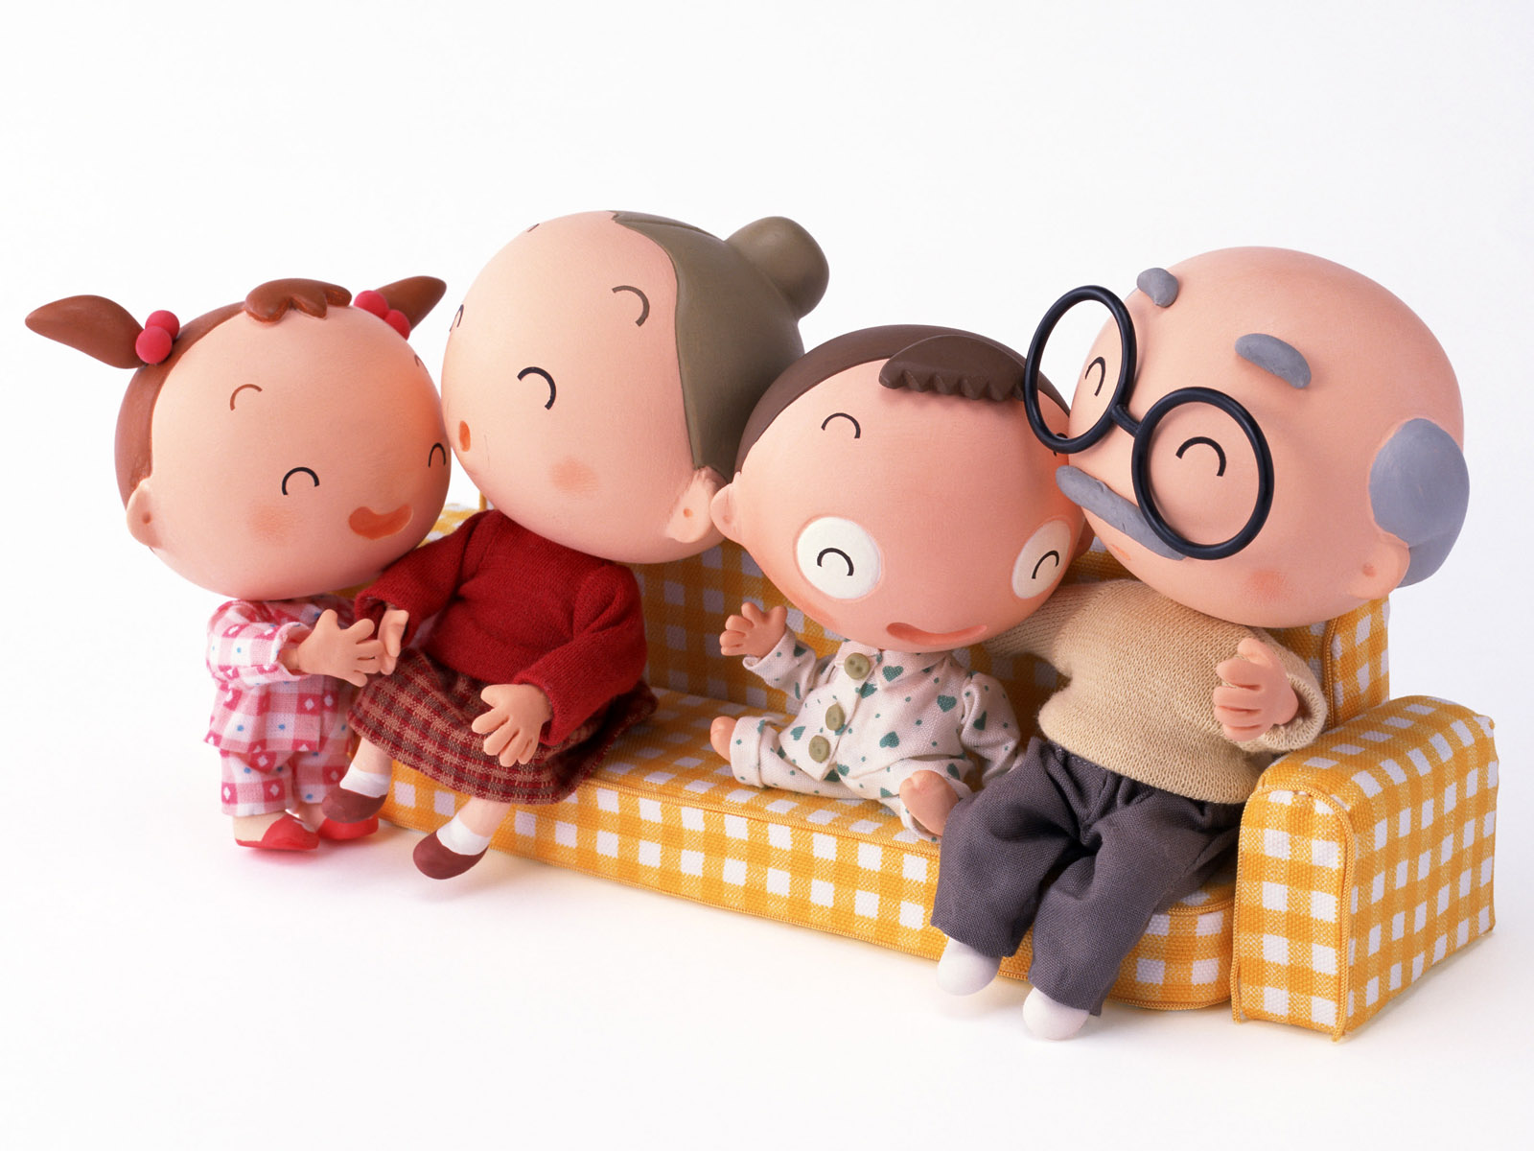
Ви маєте право на спілкування з родиною

Slide 13
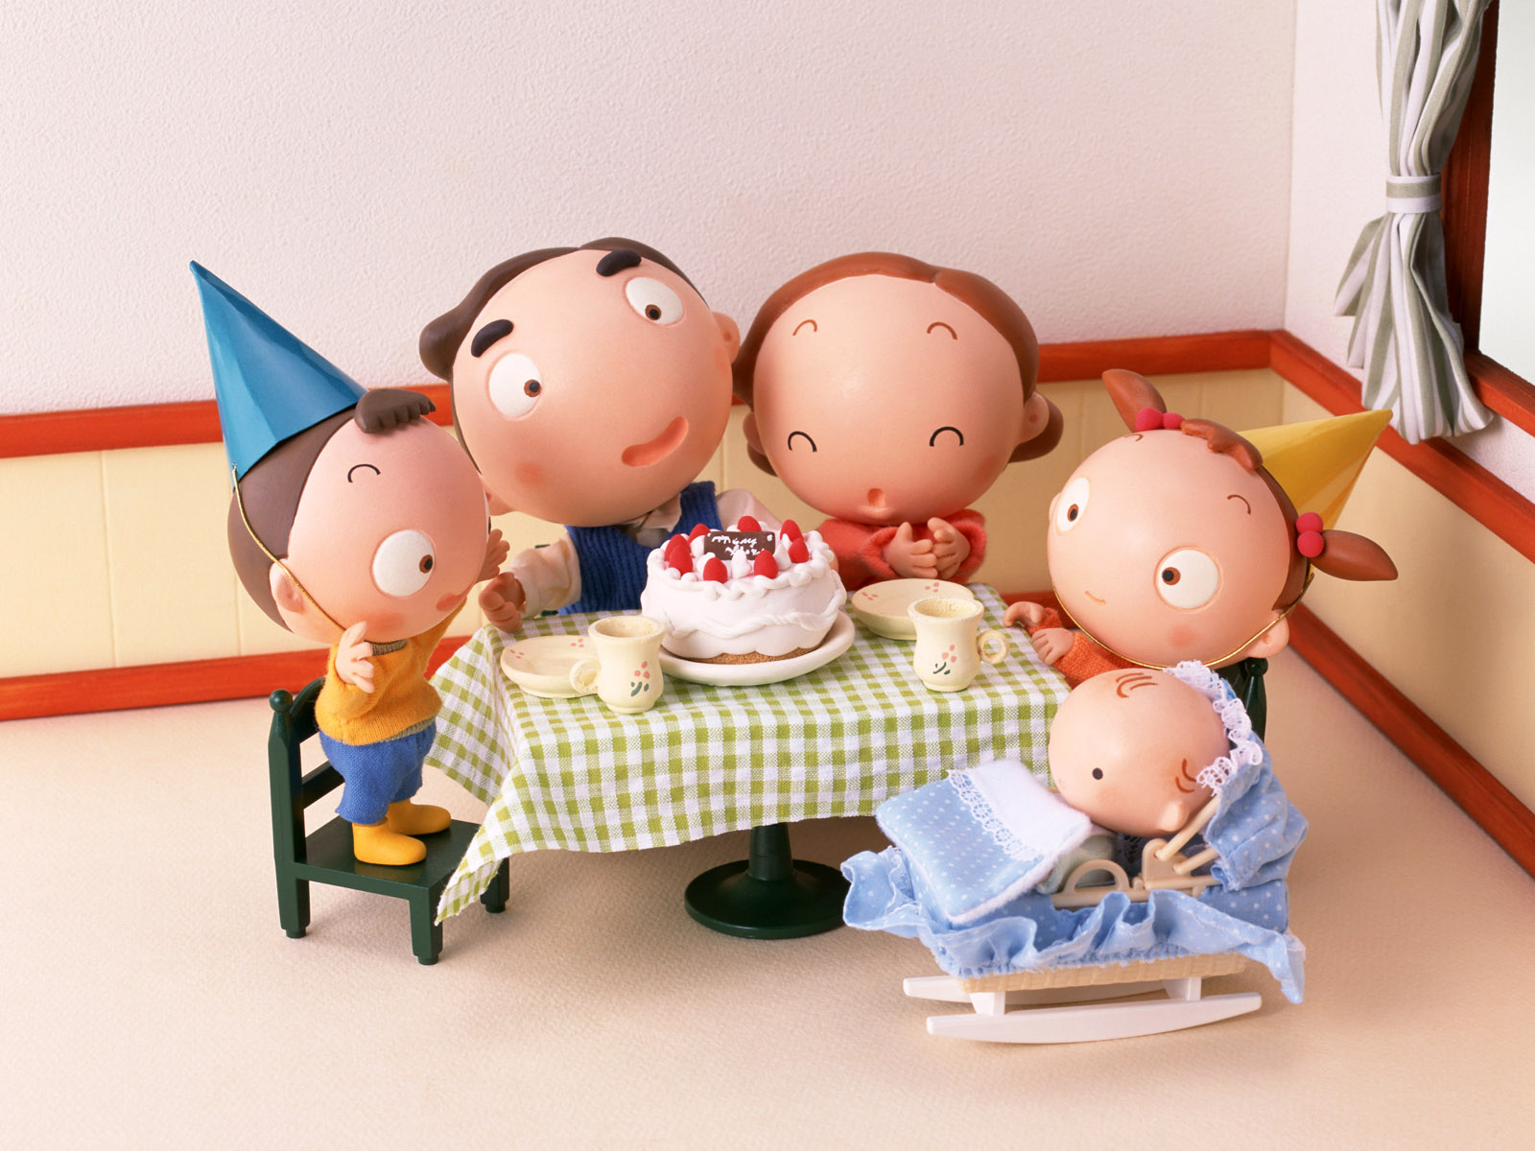

Slide 14
Що ви робите для батьків

Slide 15
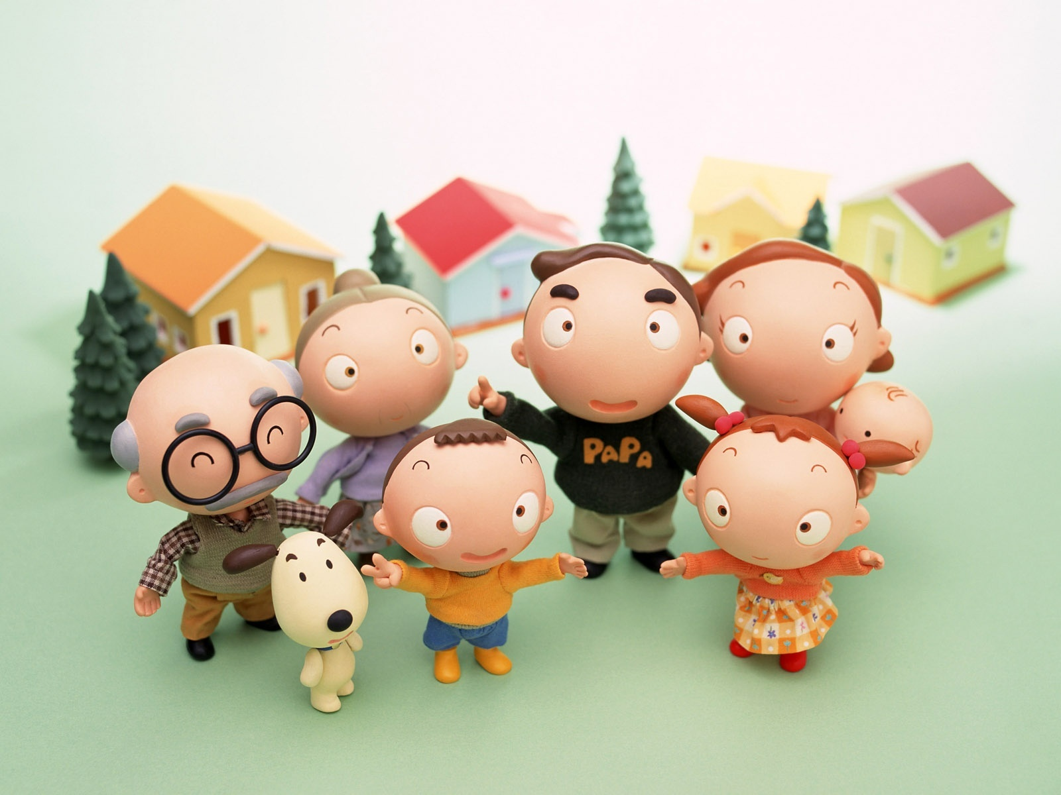
Поважаєте членів своєї сім’ї: батьків, братів,
сестер, бабусю, дідуся

Slide 16
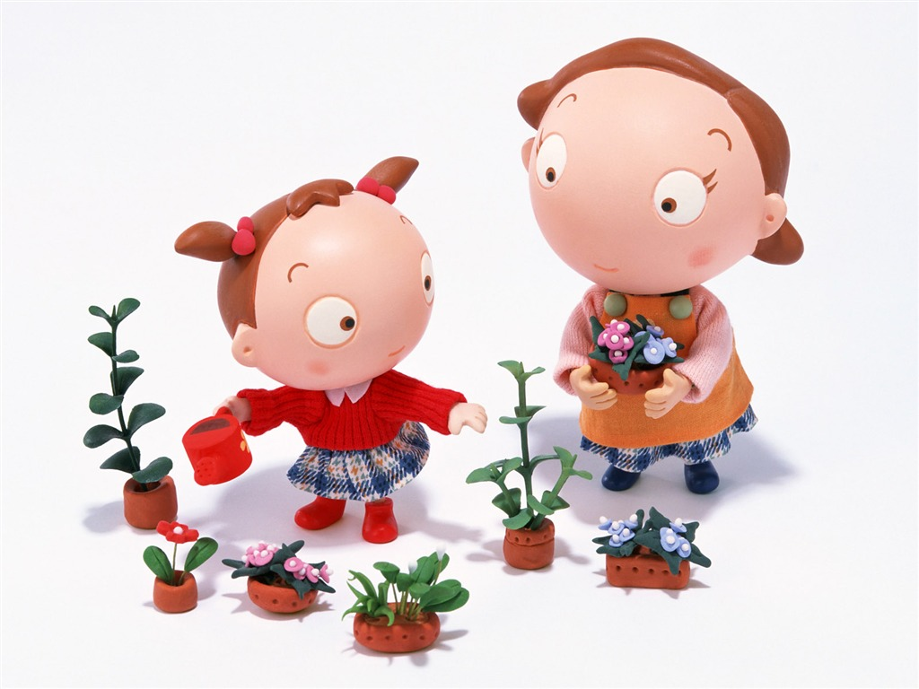
Турбуєтесь про батьків і надаєте їм допомогу

